Slide 1
介護保険の見直しと
当面の介護ウェーブの課題
－介護保険の改悪中止を求める声をさらに広げよう－
学習用PPT（２０２３年度版❶）
２０２３年４月 全日本民医連介護・福祉部事務局
Notes:
※日付・名前等は変更してご自由にお使いください。

Slide 3
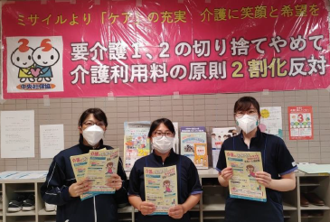
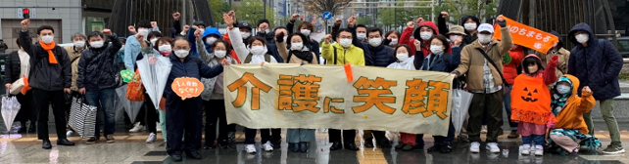
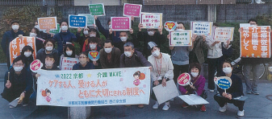
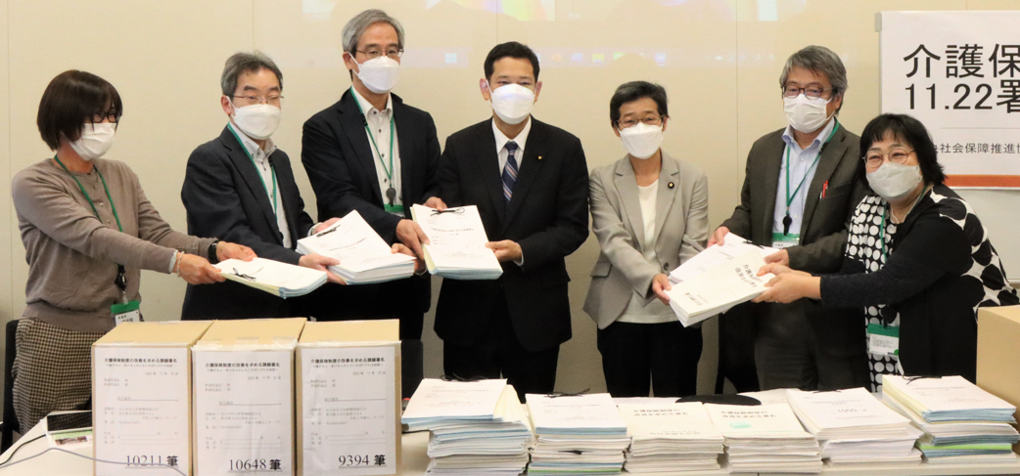
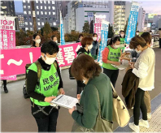

介護保険見直し
全面的な改悪を阻止
介護請願署名＝第１弾として８．４万筆を提出
（２０２２年１１月）

Slide 4
● 昨年１２月、厚労省の審議会（介護保険部会）が介護保険の次期見直しに向けた報告書をとりまとめました。
● 当初は、要介護１、２の生活援助サービスの総合事業への移行やケアプラン有料化をはじめとする「史上最悪の見直し」とも称された改悪ニューが提案されていましたが、職能団体をはじめ撤回を求める世論が大きく広がる中、全面的な制度改悪を阻止することができました。
● 民医連でも、コロナ禍のもとでの様々な困難の中、地域に広く呼びかけた署名や宣伝活動、学習会の開催、自治体への要請行動など各地で介護ウェーブを広げてきました。
● 請願署名は、昨年１１月、民医連として第1次提出分８.４万筆を昨秋の臨時国会に提出、１２月には、社保協「ひと言メッセージ」を１,８００筆を厚労省に手渡しました。
●しかし、利用料の引き上げなど一部の改悪案はそのまま継続審議とされました。政府は「遅くとも今夏までに結論を出す」としています。

Slide 6
● 厚労省・介護保険部会が報告書で示した「給付と負担の見直し」の方針です。
● 「青いマーカー」の部分は、私たちが反対の声をあげ、先送りにさせたものです。
● 「現役並み所得」（３割負担）の対象拡大、補足給付に関する給付のあり方、ケアマネジメントに関する給付のあり方、軽度者への生活援助サービス等に関する給付のあり方、被保険者範囲・受給者範囲の見直しについては、今回は実施されないことになりました。
● 「黄色いマーカー」の部分は、引き続き審議会で検討を続け、今年の夏までに「結論を出す」とされた内容です。
● 具体的には、高所得者の１号保険料の引き上げ、 「一定以上所得」（2割負担）の対象拡大、施設多床室での室料負担の拡大の３点です。
● いずれも、利用者・高齢者にさらなる困難を押しつけるものです。また、法律を「改正」する必要ありませんので、国会での審議抜きに実施に移される危険性があります。

Slide 7
「一定以上所得」の判断基準＝利用料２割負担の対象を拡大
上位３０％
？
２割負担＝上位２０％
合計所得金額１００万円
年金収入等２２０万円

Slide 8
● 第１に、利用料２割負担の対象の拡大です。
● 現在、単身の場合「合計所得金額１６０万円以上、年金収入等２８０万円以上」となっている「一定以上所得」の基準額を引き下げ、利用料２割負担の対象を拡大するという内容です。
● 政府は、所得上位３０％の高齢者を対象にしている「７５歳以上の医療費窓口負担２割化」を見直しのモデルとして示し、現在、所得上位２０％が該当している利用料負担の対象を75歳以上医療費窓口負担に合わせていくことを検討しています。
● 仮に「所得上位３０％」になると、「合計所得金額１００万円以上、年金収入等２２０万円以上」（単身）の収入層まで対象が広げられることになります。
● 経済的事情による利用困難をいっそう広げることは確実です。

Slide 9
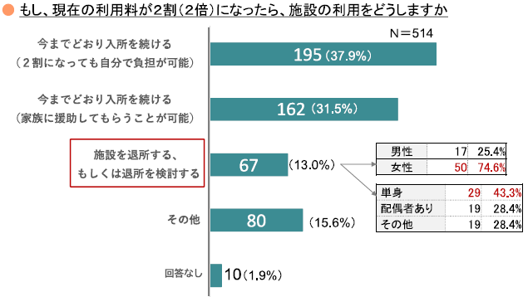
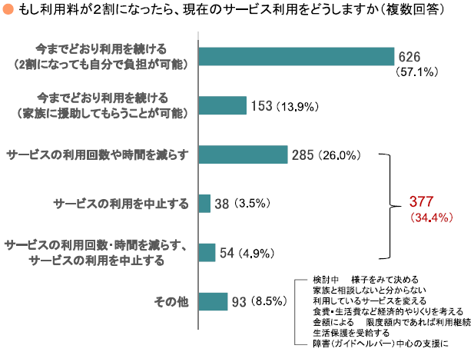
介護保険・利用料負担の見直し案に対する緊急影響調査
（2022年11月21日 厚生労働記者会にて発表）
施設入所者調査
（回答＝514名）
在宅サービス利用者調査
（回答＝1,097名）

Slide 10
● 昨年１０月、全日本民医連として、利用料負担の引き上げでどのような影響が生じるか、緊急調査を実施しました。施設入所者５１４名、在宅サービス利用者１０９７名から回答が寄せられました。
● 施設入所者に対して「利用料が2割になった場合、施設の利用をどうしますか」の問いでは、67名（13.0％）から「施設を退所する、もしくは退所を検討する」と回答があり、そのうち女性が74.6％（50名）、単身者が43.3％（29名）を占め、女性と単身者に問題点が集中していることも明らかになりました。
● 在宅サービス利用者では、「サービスの利用回数や時間を減らす」「サービスの利用を中止する」「その両方」と回答された方を合わせると377名・ 34.4％となり、全体の3分の1を超える結果（34.4％）となりました。
● 調査から明らかになったことは、利用料の新たな引き上げが実施されることによって、在宅サービスの利用や施設入所の上で深刻な困難に直面する利用者・家族が出てくることです。また、現時点で「負担可能」と回答していても、今後負担が増えることで現状の生活に支障が生じるという将来への不安の声も多く出されました。さらに、利用料の支払いが困難でも、「利用を減らせない」「退所できない」との回答が多数あり、本人や家族に生じる深刻な影響が表面化しないおそれがあります。

Slide 11
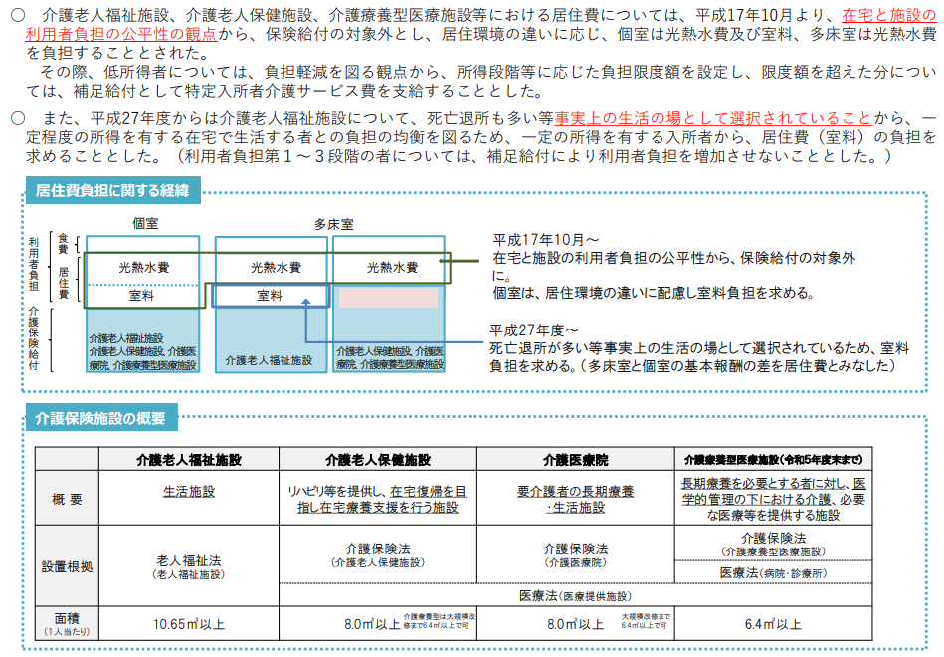
多床室の室料負担＝特養だけではなく、老健施設・介護医療院も
特養
老健施設
介護医療院

Slide 12
● 第２に、すでに特養で実施されている多床室の室料徴収を老健施設、介護医療院にも広げる見直しです。
● 特養では多床室の室料は自己負担になっています（白い部分）。それに対して、老健施設、介護医療院の多床室の室料は、現在は保険給付の対象にふくまれています。
● 今回の見直しは、老健施設、介護医療院の介護報酬から「室料」に相当する報酬を削って、それを利用者の負担に切り替えるという内容です。
● これは報酬改定を通して実施できるため、２０２４年度介護報酬改定の課題として検討するとされています。
● 施設への入所を制限するものであり、経済的事情により多床室でなければ入所が困難な低所得の高齢者を施設利用から排除する改悪です。

Slide 13
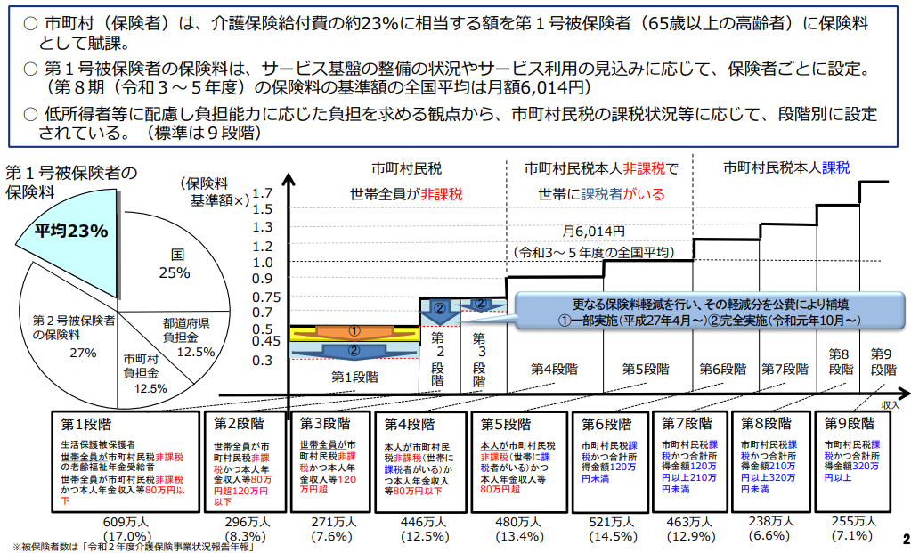
１号保険料負担のあり方＝“高所得”高齢者の介護保険料引き上げ

Slide 14
● 第３に、高所得高齢者の介護保険料の引き上げです。
● これは、新たな見直し項目として急きょ追加されたものです。
● 現在、高齢者の介護保険料は、国の基準で、所得に応じて９段階に区分されています。
● 今回の見直し案は、最も所得が高い「第９段階」を細かく区分することによって、高所得高齢者の保険料を引き上げ、その分を低所得者の軽減措置にまわすというものです。
● それに伴って、軽減措置に現在拠出されている公費分を削減することを検討課題に挙げています。
● 「第９段階」の所得ラインは「３２０万円以上」ですが、３２０万円が「高所得」とは到底言えません。
● 今回の見直し案は、設定によっては中間所得層の介護保険料の引き上げや、さらに公費削減による低所得対策の後退につながる危険性があります。

Slide 15

すべての改悪を阻止するために、
引き続き、「介護請願署名」をひろげましょう
１.介護保険の利用に新たな困難をもたらす利用料の引き上げ、要
介護１、２の生活援助などの保険はずし、ケアプランの有料化、
貸与の福祉用具を購入に変更するなどの見直しを行わないこと
２.全額公費により、すべての介護従事者の給与を全産業平均水準
まで早急に引き上げること。介護従事者を大幅に増やし、一人夜
勤の解消、人員配置基準の引き上げを行うこと
３.利用者が安心して介護を受けることができ、介護事業所・従事
者が不安なく介護を提供できるよう、新型コロナウイルス感染症
対策を強化すること
４.介護保険料、利用料、食費・居住費などの負担軽減、介護報酬
の改善など、介護保険制度の抜本的な見直しを行うこと。介護保
険財政における国庫負担の割合を大幅に引き上げること

Slide 16
● すべての改悪を阻止するために、引き続き、介護請願署名を広げましょう。
● 署名は５月末に最終提出する予定です。すでに目標を達成したところもあると思いますが、さらに署名を積み上げ、改悪反対の声を国会に集中しましょう。
● 同時に、利用者、介護事業所・従事者が直面している困難の早急な打開と、介護保険制度の立て直しを図らなければなりません。
● 職員の処遇改善も待ったなしの課題です。全産業平均給与までに早急に引き上げることを求めます。人手不足の解消に向けた大幅な増員も必要です。
● コロナ感染症で、介護現場に大きな困難が生じています。減収分の補填をはじめ、政府の対策の強化を求めます。
● 経済的な心配をせず、必要な時に必要なサービスを利用、提供できる制度への転換、抜本改善を求めます。

Slide 17
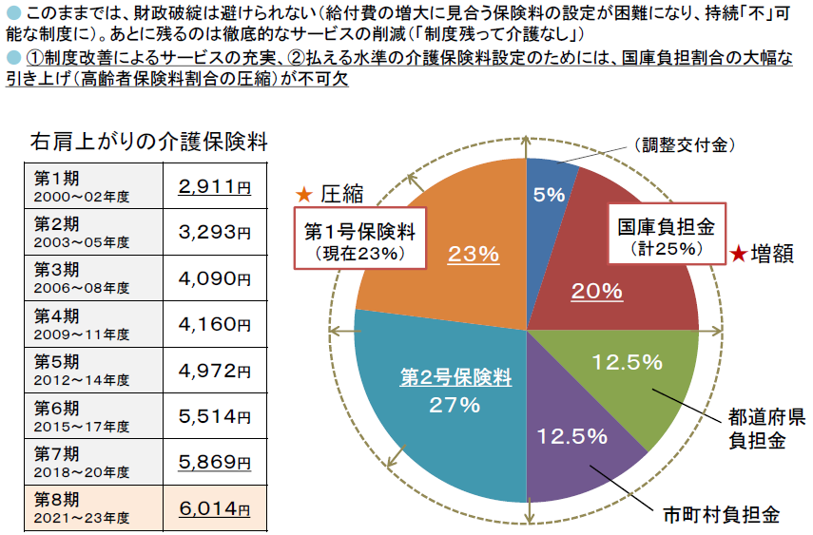
国庫負担割合の引き上げが不可欠

Slide 18
● 介護保険制度の抜本改善のためには国庫負担の引き上げが不可欠です。
● 介護保険開始時は全国の平均基準額で２,９１１円でしたが、第７期で２倍になり、現在第８期は６,０１４円と、６,０００円を超える保険料になっています。
● 市町村によっては９,０００円を超えているところもあり、このままでは給付費の増大に見合った保険料の設定が困難になり、払えない人が続出する恐れがあります。
● それでも無理やり制度を継続するなら、残るのは徹底的なサービスの削減しかありません。このままでは「制度が残って介護なし」という事態が生じかねません。
● 高齢者が払える水準の保険料に設定するためには、介護保険財政の構造を見直し、＜グラフの赤の部分＝国庫負担＞を大幅に増やし、＜オレンジの部分＝高齢者の保険料の割合＞を圧縮しなければなりません。
● 介護保険財政の構造そのものを見直すことは、重要な要求項目です。

Slide 19
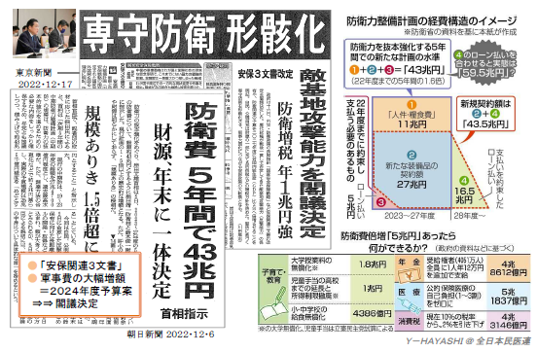
大軍拡・戦争国家づくりを絶対に許さない！
ミサイルではなく、ケアの充実を！＝軍事費ではなく、社会保障費の増額を！

Slide 20
● 政府は「安保関連３文書」を閣議決定し、その柱となる「国家安全保障戦略」では、軍事費をGDP比２％に引き上げることを明記、「整備計画」では、
２０２３～２７年度の５年間で軍事費を４３兆円に増額することが明示されました。実施されれば、アメリカ・中国に次ぐ世界第３位の軍事大国となります。
● 一方で、５兆円があれば医療の窓口負担はゼロになり、約２．５兆円で、全介護職員の給与を全産業平均まで上げることも十分可能です。お金の使い方がまったく間違っています。
● 軍事費ではなく、社会保障費の増額を！
● 憲法９条を守り、２５条を生かす取り組みの一環として、介護ウェーブに取り組んでいきましょう。
● 介護の社会的な役割や意味を発信し、今回提案されている新たな負担増・給付削減案の撤回、保険財政の見直しを含めた制度の抜本的改善を求める声と様々な共同を、地域から、現場から、引き続き大いに広げていきましょう。

Slide 21





おわりに
私たちの意見や要望を直接国に伝える方法の一つが請願署名行動です。
請願署名は日本国憲法第16条で保障されている私たちの権利です。

Slide 22
● 署名は日本国憲法で保障された私たちの権利です。国に私たちの意見や要望を伝える方法は色々ありますが請願署名は直接、国会に伝えることのできる手段のひとつです。
● 利用者や現場職員のためだけでなく、自分たちを含めた将来の国民のためにも力を合わせ、引き続き署名に取り組みましょう。

